Slide 1

千锋HTML5学院
第二阶段javascript课程课件

Slide 2
字符串
1
  严格模式
2
  字符串的概念
3
  字符串的属性和函数
4
  Date对象

Slide 3
字符串
严格模式
JavaScript 严格模式（strict mode）即在严格的条件下运行。
"use strict" 指令在 JavaScript 1.8.5 (ECMAScript5) 中新增。
它不是一条语句，但是是一个字面量表达式，在 JavaScript 旧版本中会被忽略。
"use strict" 的目的是指定代码在严格条件下执行。
严格模式下你不能使用未声明的变量。
"use strict";
x = 3.14; 报错
严格模式通过在脚本或函数的头部添加 "use strict"; 表达式来声明。
在函数内部声明是局部作用域 (只在函数内使用严格模式):
a = 10; 不报错
console.log(a);
function fn(){
"use strict";
b = 20; 报错
} fn();

Slide 4
字符串
严格模式
为什么使用严格模式
消除Javascript语法的一些不合理、不严谨之处，减少一些怪异行为;
消除代码运行的一些不安全之处，保证代码运行的安全；
提高编译器效率，增加运行速度；
为未来新版本的Javascript做好铺垫。
"严格模式"体现了Javascript更合理、更安全、更严谨的发展方向，包括IE 10在内的主流浏览器，都已经支持它，许多大项目已经开始全面拥抱它。
另一方面，同样的代码，在"严格模式"中，可能会有不一样的运行结果；一些在"正常模式"下可以运行的语句，在"严格模式"下将不能运行。掌握这些内容，有助于更细致深入地理解Javascript，让你变成一个更好的程序员。

Slide 5
字符串
ES5 新增数组方法
forEach,map,filter,some,every,indexOf(lastIndexOf),reduce(reduceRight)
forEach是Array新方法中最基本的一个，就是遍历，循环。
arr.forEach(function(a,b,c){
})
forEach方法中的function回调支持3个参数，第1个是遍历的数组内容；第2个是对应的数组索引，第3个是数组本身。
map不是“地图”的意思，而是指“映射”。[].map(); 基本用法跟forEach方法类似：
map方法的作用不难理解，“映射”嘛，也就是原数组被“映射”成对应新数组。
value, index, array三个参数
filter为“过滤”、“筛选”之意。指数组filter后，返回过滤后的新数组。用法跟map极为相似
filter的callback函数需要返回布尔值true或false. 如果为true则表示，恭喜你，通过啦！如果为false, 只能高歌“我只能无情地将你抛弃……

Slide 6
字符串
ES5 新增数组方法
some意指“某些”，指是否“某些项”合乎条件。与下面的every算是好基友，every表示是否“每一项”都要靠谱
我们自然可以使用forEach进行判断，不过，相比some, 不足在于，some只有有true即返回不再执行了
every跟some的基友关系已经是公开的秘密了，同样是返回Boolean值，
indexOf(lastIndexOf)方法在字符串中自古就有，string.indexOf(searchString, position),返回整数索引值，如果没有匹配（严格匹配），返回-1. fromIndex可选，表示从这个位置开始搜索，若缺省或格式不合要求，使用默认值0，
reduce(reduceRight)是JavaScript 1.8中才引入的，callback函数接受4个参数：之前值、当前值、索引值以及数组本身。initialValue参数可选，表示初始值。若指定，则当作最初使用的previous值；如果缺省，则使用数组的第一个元素作为previous初始值，同时current往后排一位，相比有initialValue值少一次迭代。

Slide 7
字符串
字符串的概念和定义
字符串就是一串字符，由双（单）引号括起来。字符串是 JavaScript 的一种基本的数据类型。
1、var str=‘亲’； 基本类型
定义一个字符串变量str，内容为‘亲
  2、var str = new String(“hello”); 引用类型
  定义一个字符串变量str，内容为hello，
  注意此刻str为object(对象)类型
  用new产生的变量都是引用类型的变量，也叫对象。
  对象只是一种特殊的数据。对象拥有属性和方法。
  基本类型： Undefined / Null / Boolean / Number
引用类型：Object / Array / Function / Date/string …….
var s1 = "string";
var s2 = new String("string");
console.log(typeof s1); //
console.log(typeof s2); //

Slide 8
字符串
字符串的属性
字符串的属性
length：表示字符串的长度；
如 : var str=“how are you”;
alert(str.length);
alert(str[0]);
ECMAScript 中的字符串是不可变的，也就是说，字符串一旦创建，它们的
值就不能改变。要改变某个变量保存的字符串，首先要销毁原来的字符串，然后再用另一个包含新值的字符串填充该变量，
  var str1 = “Hello”;
  str1 = str1+” world!”;

Slide 9
字符串
字符串的属性
字符串的函数（方法）--字符串的获取方法
  charAt(3) //获取下标为3的字符
  charCodeAt(3) //获取下标为3的字符的编码
  fromCharCode(94) //编码转换成字符
  该方法是 String 的静态方法，所以用String调用，
  如：var str = String.fromCharCode(98,99);
  ASCII（American Standard Code for Information Interchange，美国标准信息交换代码）
  Unicode 是ASCII码不能满足使用以后的升级版

Slide 10
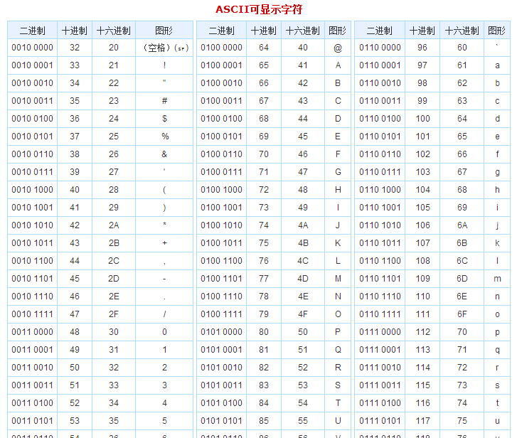
字符串
字符串的属性

Slide 11
字符串
字符串的属性和函数
字符串的查找方法
  indexOf("abc") 查找字符串第一次出现的位置
  lastIndexOf("abc") 查找字符串最后一次出现的位置 如果没找到 返回-1
  search() 正则匹配 (返回出现的位置)
    如：var str="Visit W3School!"
    console.log(str.search(/w3school/i))
  match 将匹配的内容存入数组（后期讲正则表达式详讲）
  stringObj.match(rgExp)
  replace 替换字符串
  如： var str="how are you";
  console.log(str.replace("are","old are"));
  这里的替换只能执行一次，不能够进行全局匹配，如果需要全局匹配，则应使用正则表达式： str.replace(/are/gi,"old are") g表示进行全局匹配，i表示匹配的时候忽略大小写

Slide 12
字符串
字符串的属性和函数
RegExp 类型
var expression = / pattern / flags ;
RegExp 对象用于存储检索模式。它是对字符串执行模式匹配的强大工具
其中的模式（pattern）部分可以是任何简单或复杂的正则表达式。每个正则表达式都可带有一或多个标志（flags） ，用以标明正则表达式的行为。正则表达式的匹配模式支持下列 3 个标志。
g 表示全局，即模式将被应用于所有字符串，而不是在匹配到第一个时即停止。
i 表示不区分大小写
m 表示多行模式即在到达文本一行末尾时还会继续查找下一行//
var s4 = "He [ab] ll o Wor l d!";
正则表达式匹配空格
\s匹配任意的空白符，包括空格，制表符(Tab)，换行符，中文全角空格

Slide 13
字符串
字符串的属性和函数
1、敏感字符的替换
2、空格的替换
3、随机产生一个四位数的验证码（纯数字+字母）
var str = “H e l l o Wo r L d !”;

Slide 14
字符串
String、 new String()
String()、 new String()
当 String() 和运算符 new 一起作为构造函数使用时，它返回一个新创建的 String 对象。如 new String(s)存放的是字符串 s或s的字符串表示。
当不用 new 运算符调用 String() 时，如，String(s) 它只把 s 转换成原始的字符串，并返回转换后的值。String()只是做类型转换
function test(){
var s1 = "string";
var s2 = new String("string");
var s3 = String(12);
console.log(typeof s1); // string
console.log(typeof s2); // object
console.log(typeof 12); // number
console.log(typeof s3); // string
}

Slide 15
字符串
字符串的常用函数（方法）
字符串的截取方法
slice(start,end)
  substring(start,end)
  substr(start.length)
  slice,substring他们都接收两个参数，slice和substring接收的是起始位置和结束位置(不包括结束位置)
  而substr接收的则是起始位置和所要返回的字符串长度
  这里有个需要注意的地方就是：substring是以两个参数中较小一个作为起始位置，较大的参数作为结束位置。
  var str = “Hello world!”;
  console.log(str.substring(2,5));
  console.log(str.slice(2,5))
  console.log(str.substr(2,5));

Slide 16
字符串
字符串的常用函数（方法）
字符串分割
  split——根据分隔符、拆分成数组
  toLowerCase、toUpperCase
  案例：内容查找替换功能

Slide 17
字符串
示例
示例：字符串去空格
页面注册去空格
示例：用户名的不完全显示
武* 六*** 李**
示例：任意给定的一串字符，统计字符串里面的大写字母和小写字母的个数
https://www.baidu.com/s?name=avery&age=20&sex=male
取出name age 和sex的值

Slide 18
字符串
示例
示例：字符串去空格

Slide 19
日期对象
日期对象Date
Date对象代表日期
Date
类型使用自 UTC（Coordinated Universal Time，国际协调时间）1970 年 1 月 1 日午夜（零时）开始经过的毫秒数来保存日期。
创建日期对象
var d = new Date();
在不传递参数的情况下，新创建的date对象自动获得当前的时间
Date（）接收参数从1970,1,1,0时开始的毫秒数
或者
1、月/日/年 (字符串需要引号) "4/26/2016" "2016/4/26" "2016-4-25"
2、英文月 日，年 (字符串需要引号) "may 26,2016"
3、 年，月，日，...... （数字）
var oDate = new Date(2016,4,26,11,30,30) ;
2016年5月26日11时30分20秒
注意月份是从0开始的

Slide 20
日期对象
日期对象Date
toUTCString();
toLocaleString();
创建日期对象并指定时间
var d = new Date("2015/08/22");
var d = new Date(2016,04,13,14,34);
//time可以是“2015/08/22”， “2015-08-22”
，或1970年当前日期的毫秒数56521211021

Slide 21
日期对象
日期对象Date
  d.getTime()/d.setTime()
    getTime获取某个日期自1970年以来的毫秒数
    setTime修改日期的毫秒数，对应的日期时间也会修改
    var myDate = new Date();
    myDate.getTime();

Slide 22
日期对象
日期对象Date
getFullYear()/setFullYear() 从 Date 对象以四位数字返回/设置年份
getMonth()/setMonth() 从 Date 对象返回/设置月份 (0 ~ 11)。
getDate()/setDate() 从 Date 对象返回设置一个月中的某一天 (1 ~ 31)
getDay() 从 Date 对象返回一周中的某一天 (0 ~ 6)。
getHours() 返回 Date 对象的小时 (0 ~ 23)。
getMinutes() 返回 Date 对象的分钟 (0 ~ 59)。
getSeconds() 返回 Date 对象的秒数 (0 ~ 59)。
getMilliseconds() 返回 Date 对象的毫秒(0 ~ 999)。
案例：输出显示当前时间

Slide 23
日期对象
日期对象Date
注意：
1、月份是从0-11，所以取得的值要加1才是当前月份
2、星期天是从0-6,0代表星期天
封装一个函数，实现getDay()根据返回的数值输出对象星期天数

Slide 24
日期对象
示例
1、显示当前时间
2、封装一个函数，实现getDay()根据返回的数值输出对象星期天数
3、setDate()和getDate()，封装一个函数，可以根据输入的数值n(天数)显示
n天后的时间

Slide 25
日期对象
setInterval（）函数
setInterval() 方法可按照指定的周期（以毫秒计）来调用函数或计算表达式。
setInterval() 方法会不停地调用函数，直到 clearInterval() 被调用或窗口被关闭。由 setInterval() 返回的 ID 值可用作 clearInterval() 方法的参数。
setInterval(code,millisec)
Code要调用的代码块或者函数
Millisec 周期性执行代码块或函数的间隔，以毫秒计
var timer = setInterval(function(){},1000);
clearInterval();
setTimeout() clearTimeout()

Slide 26
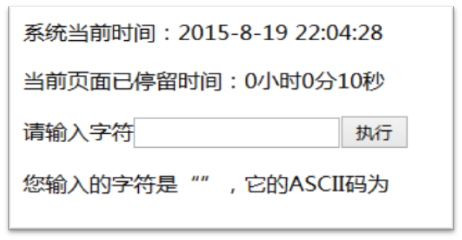

字符串
作 业
  必做：
  统计字符串中每个字符的个数？
  字母数字组合验证码（四位）
  选择排序
  实现倒计时（1小时倒计时）（给定时间的倒计时 2016，8,25,18）
  页面上完成这几项功能
  5、数码时钟

Slide 27

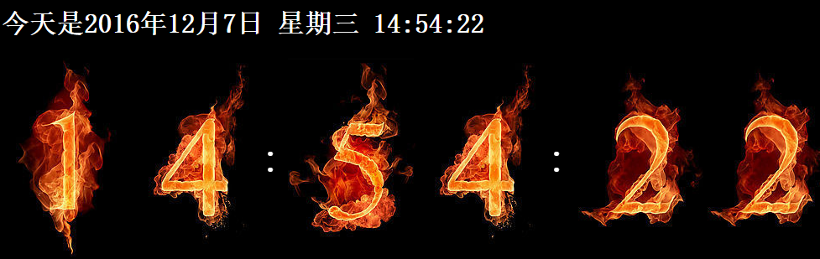
字符串
作 业
  综合应用
  1、已知字符串“a,a,b,c,c,d”编程实现以下功能。
  统计每个字符出现的次数，结果显示 a2b1c2d1
  去掉重复的字符，使结果显示 abcd
  2、密码强度
  3、数码时钟

Slide 28
字符串
作 业
  生成13位条形码(对之前的知识综合练习8K)
  Ean-13码规则：第十三位数字是前十二位数字经过计算得到的校验码。
  例如：690123456789
  第三位计算其校验码的过程为：
  @前十二位的奇数位和6+0+2+4+6+8=26
  @前十二位的偶数位和9+1+3+5+7+9=34
  @将奇数和与偶数和的三倍相加26+34*3=128
  @取结果的个位数：128的个位数为8
  @用10减去这个个位数10-8=2
  所以校验码为2（注：如果取结果的个位数为0，那么校验码不是（10-0=10），而是0）实现方法ean13（）计算验证码，输入12位条码，返回带验证码的条码。
  例如：输入：692223361219输出：6922233612192

Slide 29


